Slide 1
CAPSTONE 2026-1 · MIDTERM PRESENTATION
2026-04-28
Exqutor 벡터 카디널리티 추정의 단일 테이블 사각지대와 Skew-Aware Sampling
Pivot A BERNOULLI 교체 + Pivot C KM20 Stratified — 3 데이터셋 5-seed CI 검증
속도는벡터
박세은 (팀장) · 강재현 · 조현빈 · 이동욱
연세대학교 컴퓨터과학과 · 2026-1 캡스톤 디자인
지도교수 박광현 · 지도연구원 임채림 석사

Slide 2
Table of Contents
01
Problem
벡터 카디널리티 추정의 사각지대
02
Background
Exqutor 의 두 해법과 한계
03
Our Approach
Skew-Aware Sampling 의 차별성
04
Experiments
RQ1 · RQ2 · RQ3 설계와 결과
05
Plan
현재 진행 상황 및 향후 계획
2 / 17

Slide 3
1. 해결하고자 하는 문제
벡터 조건의 선택도를 시스템마다 "고정 비율"로 추정한다
기존 시스템 — 고정 비율 추정
실제 — 0.001% ~ 90% 의 광범위한 분포
pgvector
33.3%
■ 실제 선택도는 query 에 따라 0.001% ~ 90% 의 광범위한 분포
■ 옵티마이저가 잘못된 실행 계획 선택 → nested loop vs hash join, index 사용 여부
■ 이미지 검색 / 추천 / RAG retrieval 등 단일 테이블 vector range query 에서 빈번
PostgreSQL operator default
VBASE
50.0%
fixed estimator
DuckDB
100%
scan all rows
"기술적으로 좋은 추정" vs "실행 계획에 진짜 도움 되는 추정" — 이 간극을 어떻게 메울 것인가?
3 / 17

Slide 4
2-Ⅰ. 기존 연구의 현황 — Exqutor 의 두 보완책
arXiv:2512.09695v2 (2024) · 4/3 교수님 미팅에서 본 논문 채택
ECQO
Adaptive Sampling
HNSW 인덱스가 있을 때
인덱스가 없을 때
HNSW range query 를 직접 실행해 1~2ms 로 정확 카디널리티 산출
모멘텀 기반 동적 샘플링 — sample size 를 점진 확장하며 분산 수렴 판정
1~2 ms
1000×
정확 카디널리티
pgvector 대비 최대
→ pgvector 1000×, VBASE 10000×, DuckDB 1.5~37× 성능 향상 (논문 보고)
4 / 17

Slide 5
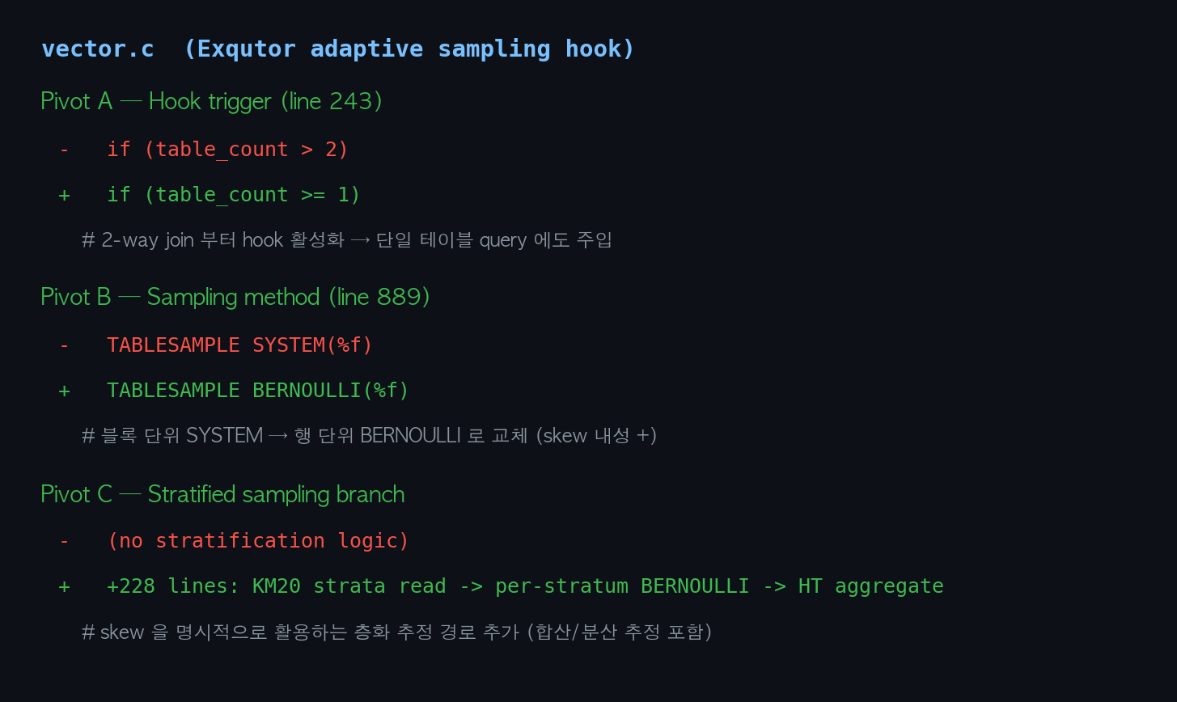
2-Ⅱ. Adaptive Sampling 의 한계 — 사각지대
본 팀 4/14 소스 검증으로 첫 정량 확인
Hook Trigger 사각지대
vector.c — Hook Trigger 사각지대 (line 243)
#1
vector.c L243 · if (table_count > 2)
단일 테이블 vector range query 가 hook 경로에서 배제 → 모든 query 가 PG default selectivity 1/3 로 fall-through
Plan Replacement 부작용
#2
hook 우회 시 outer query plan-tree → Sample Scan
true=100,000 query 의 SELECT count(*) 가 sample 안 부분 카운트 32 로 격하
Skew 지표 8 종 전수 negative
#3
Phase 1·5 — 글로벌 4 + 로컬 4 = 8 지표
vector.c L243 — table_count > 2 hook trigger 사각지대
Fisher γ, k-NN entropy, PCA EVR1 등 모든 지표 vs Q-error · Spearman |ρ| < 0.2 (4 지표 × 6 selectivity = 24 조합)
★ 단일 테이블 vector range query (이미지 검색·추천·RAG) 는 Exqutor 가 **명시적으로 배제한** 사각지대
5 / 17

Slide 6
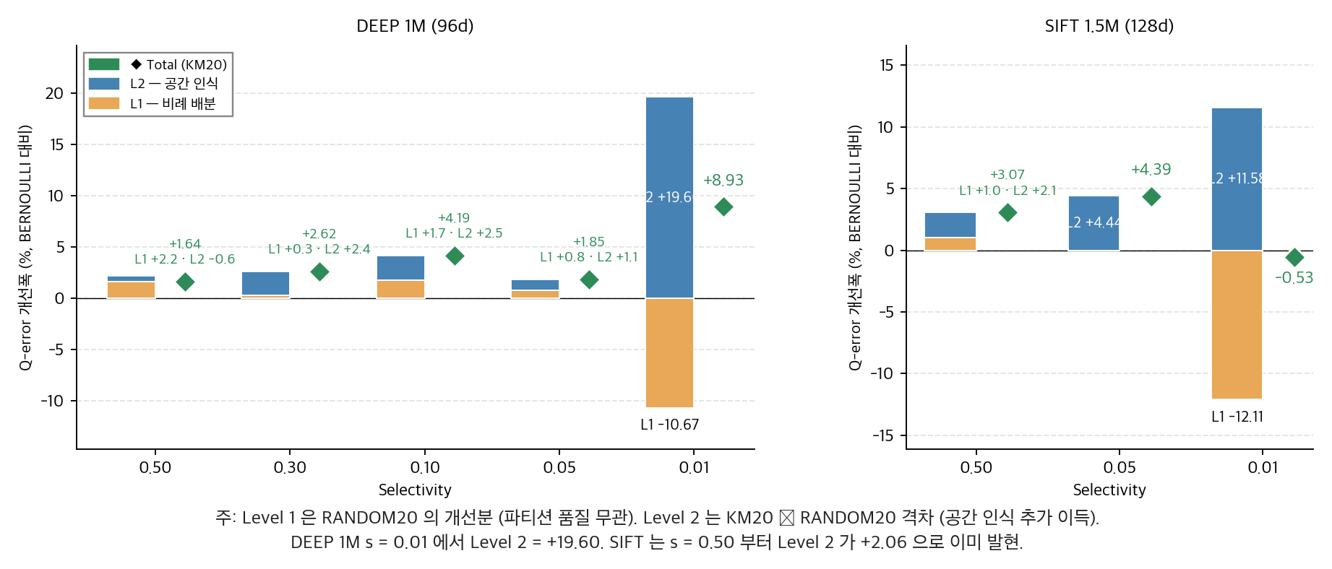
3. 차별성 및 제안 연구의 중요성
Skew-Aware Sampling — 분포 정보를 사용한 두 단계 보강
Pivot A
Pivot C
Block-bias 제거
Data-side k-means K=20
vector.c L889 의 TABLESAMPLE SYSTEM(%f) → BERNOULLI(%f) 한 줄 교체
vector.c +228 줄 native 구현 — stratum_id 사전 부여 + Horvitz-Thompson 가중 추정
fair baseline 도구
공간 인식 sampling
+9.6%
s=0.500, p<0.001
+1.64%
DEEP 1M, 5-seed CI [+1.11, +2.18]
✦ 두 Pivot 은 직교적 — SYSTEM × BERNOULLI × STRATIFIED 의 ablation matrix 로 각 기여 분리
본 연구의 핵심 기여
RQ1: 8 지표 negative 로 query-side feature 의 사전 layer 정의 불가능성을 정량 증명
RQ2: KM20 stratified 가 BERNOULLI 위에서 추가 개선 — 5-seed CI 하한 양수
RQ3 설계: 분포 미지 시 KM20 의 "공간 인식 효과" 를 Recovery Rate 프레임워크로 측정
Two-Level Decomposition — Level 1 (비례) + Level 2 (공간 인식) 분해
6 / 17

Slide 7
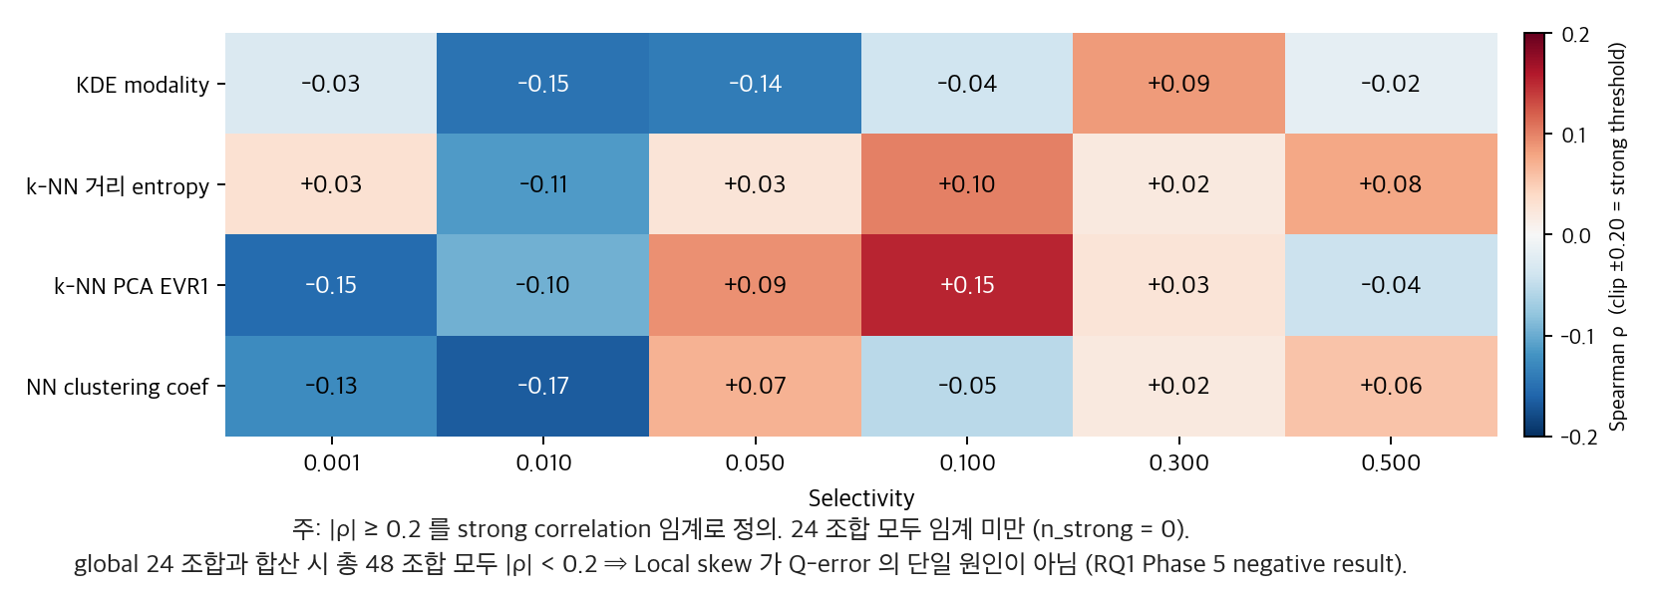
4-Ⅰ. RQ1 — Skew 지표는 Q-error 를 예측하지 못한다
Phase 1 (글로벌) + Phase 5 (로컬) = 8 지표 전수 검증, 총 3000 측정
실험 셋업
Phase 5 Local Skew × Selectivity Spearman ρ
데이터셋
DEEP 1M subset · 96d
쿼리
100 query × 6 selectivity × 5 seed = 3000
지표 (글로벌)
Fisher γ, log-Fisher γ, P99/P50 tail ratio, Bowley skew
지표 (로컬)
k-NN entropy, PCA EVR1, KDE modality, NN clustering
주요 발견 (Phase 1 + Phase 5)
① 12 조합 모두 Q-error ratio ≈ 1.0 (skewed/non-skewed 그룹 차이 없음)
② 글로벌 24 + 로컬 24 = 48 조합 모두 Spearman |ρ| < 0.2 (Cohen 1988 small-effect 미달)
③ 100 query 전부 Fisher γ < 0 (left-skewed) — 고차원 거리 집중 현상
Phase 5 — 로컬 4 지표 × 6 selectivity = 24 조합 모두 |ρ| < 0.2
→ 고차원 벡터에서 query-side feature 로 layer 를 사전 정의하는 것은 불가능 — 본 연구의 Motivation 첫 줄
7 / 17

Slide 8
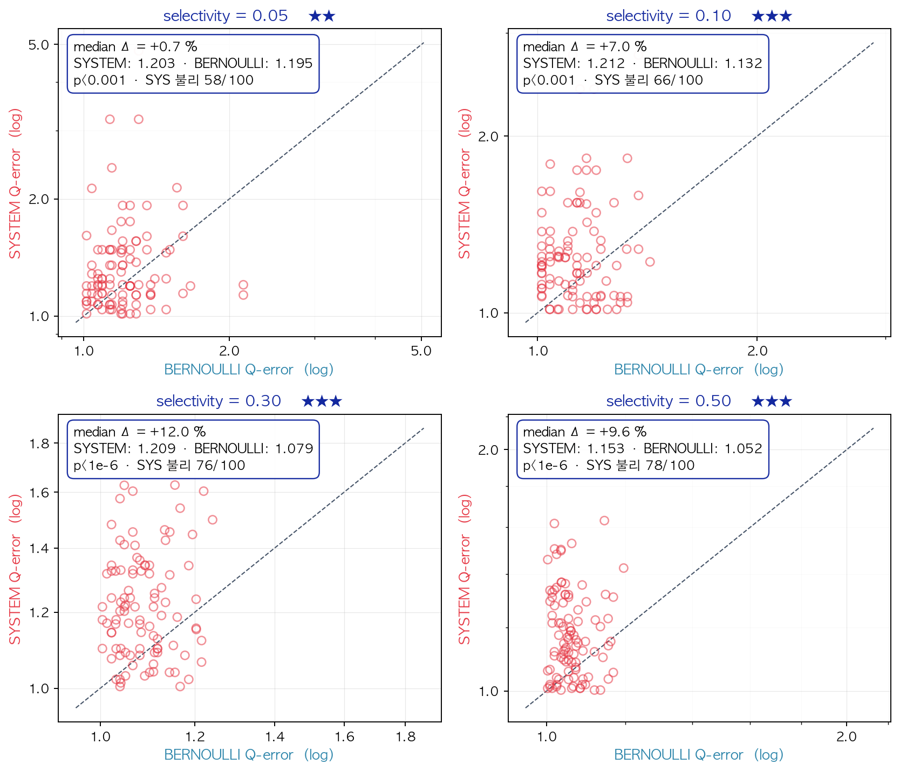
4-Ⅱ. RQ2 (1) — BERNOULLI 가 SYSTEM 의 block-bias 를 제거
100 query × 6 selectivity × 1 seed × 2 mode = 1200 측정 · paired Wilcoxon
selectivity | SYS median | BERN median | diff% | p-value | 유의
0.001 | 2.597 | 2.597 | +0.0 | 0.596 | —
0.010 | 1.558 | 1.299 | +20.0 | 0.240 | —
0.050 | 1.203 | 1.195 | +0.7 | 0.0009 | ★★
0.100 | 1.212 | 1.132 | +7.0 | <0.001 | ★★★
0.300 | 1.210 | 1.079 | +12.0 | <0.001 | ★★★
0.500 | 1.153 | 1.052 | +9.6 | <0.001 | ★★★
Takeaways
① 4 selectivity 구간 (s=0.05~0.5) 에서 p<0.001 — block sampling bias 는 통계적으로 유의한 구조적 약점
② vector.c 한 줄 교체로 Exqutor 카디널리티 추정 개선 경로 확보
③ 단, 이는 Pivot C 의 fair baseline 도구이지 단독 기여가 아님
Phase 4 — SYS vs BERN paired Q-error 4 panel (s=0.05/0.10/0.30/0.50)
8 / 17

Slide 9
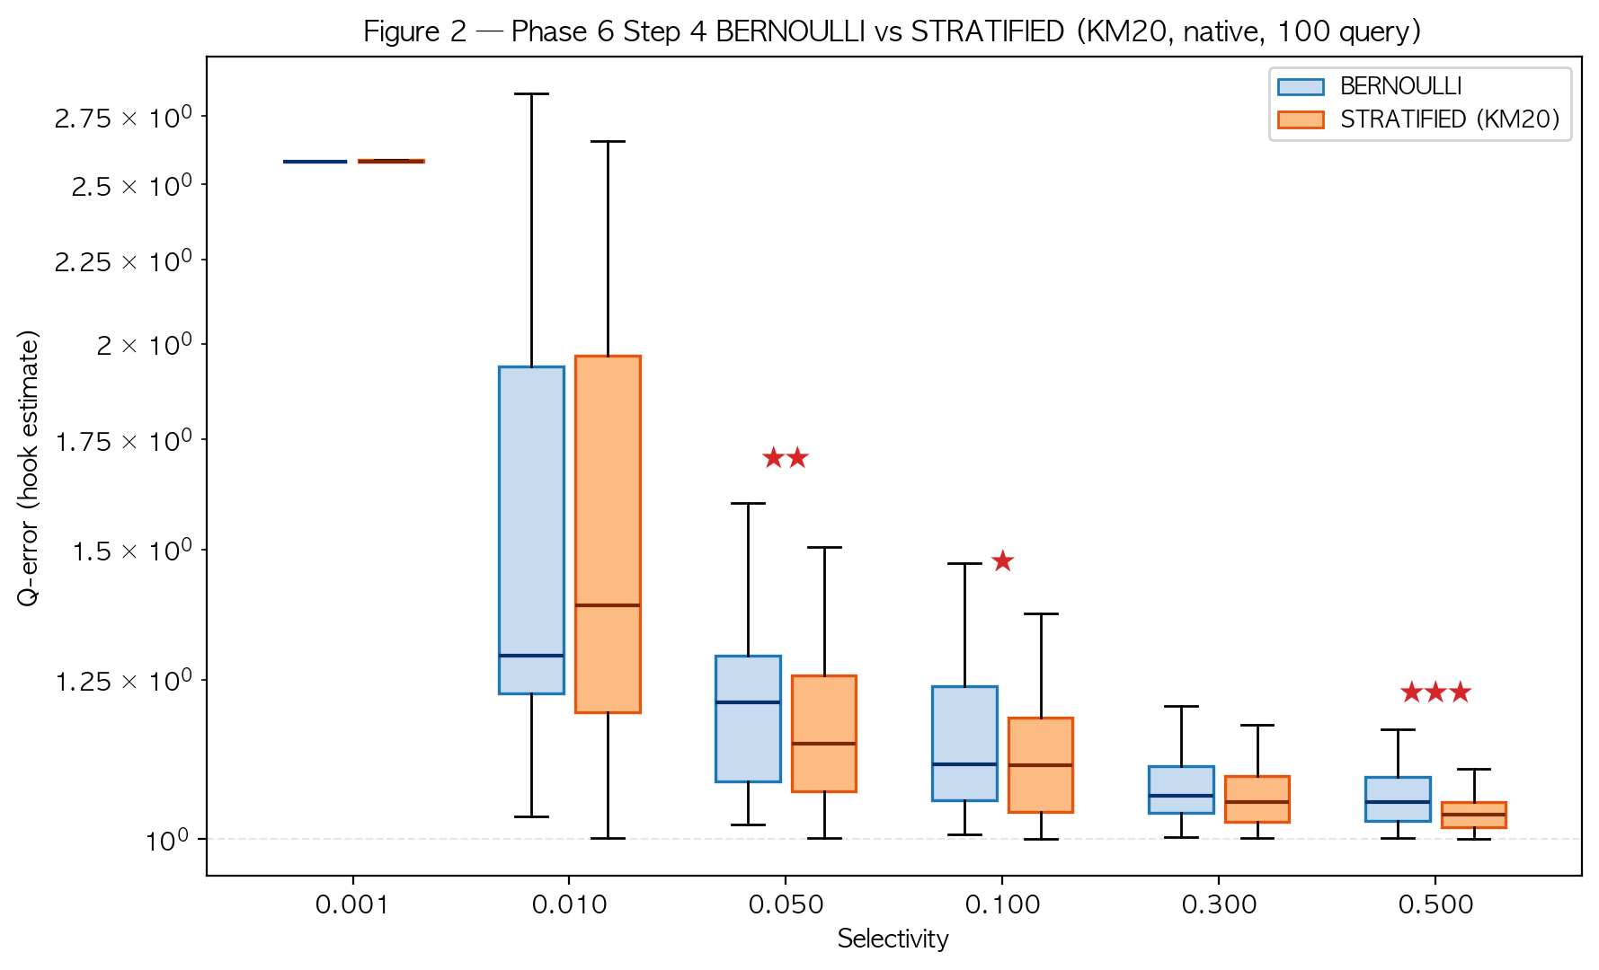
4-Ⅲ. RQ2 (2) — KM20 Stratified 가 BERNOULLI 위에서 추가 개선
5-seed 신뢰구간으로 외적 타당성 확보 · vector.c +228 줄 native 구현
selectivity | 5-seed 평균 | 95% CI | 유의 seed
50% | +1.64% | [+1.11, +2.18] | 5/5
30% | +2.62% | [+1.45, +3.80] | 5/5 (p<0.001)
10% | +4.19% | [+0.72, +7.66] | 5/5 (p<0.004)
5% | +1.85% | 1-seed (W5 보충) | 3/5
1% | +8.93% | 1-seed (W5 보충) | 4/5
BERNOULLI vs STRATIFIED (KM20)
Phase 6 Step 4 — BERNOULLI vs STRATIFIED (KM20) 100 query boxplot
① 50% / 30% / 10% 세 구간 모두 95% CI 가 0 을 포함하지 않음 — real effect 통계적 확정
② s=0.500 1-seed p=4.01e-05 (Bonferroni 통과) → 5-seed 재현으로 우연 가능성 배제
③ BERNOULLI 위에서 추가 개선 — 누적 vs SYSTEM 은 +12.5% (s=0.500)
vector.c +228 줄 native · GUC 3 개 · stratum_id 사전 부여 · Horvitz-Thompson 가중 추정
9 / 17

Slide 10
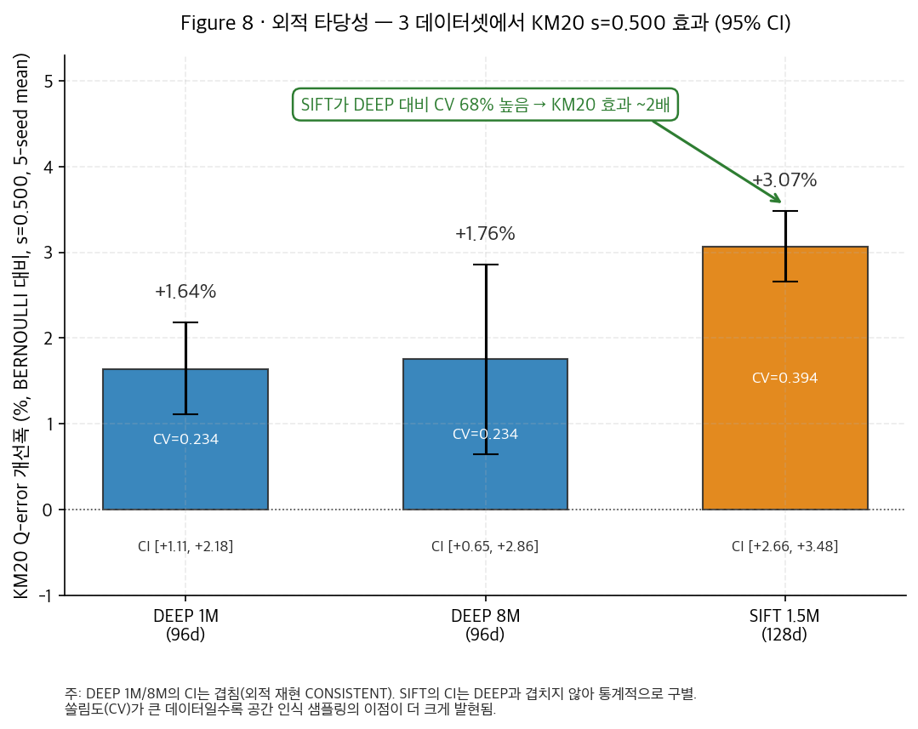
4-Ⅳ. External Validity — 3 데이터셋 교차 검증
DEEP 1M · DEEP 8M · SIFT 1.5M — D_target 데이터셋별 재계산
DEEP 1M (96d)
+1.64%
CI [+1.11, +2.18] · CV 0.234
DEEP 8M (96d)
+1.76%
CI [+0.65, +2.86] · CV 0.234
SIFT 1.5M (128d)
+3.07%
CI [+2.66, +3.48] · CV 0.394
외적 타당성 — DEEP 1M / 8M / SIFT 1.5M, KM20 s=0.500 효과 95% CI
주요 발견 + 시사점
① DEEP 1M vs 8M : CI 겹침 (CONSISTENT) — 8 배 규모에서 동일 효과 재현
② SIFT 1.5M : CI 가 DEEP 과 겹치지 않음 (~2 배 효과) — 통계적 구별
③ 쏠림도 (CV) DEEP 0.234 vs SIFT 0.394 (68% 높음) — 쏠림 ↑ ⇒ 공간 인식 가치 ↑
10 / 17

Slide 11
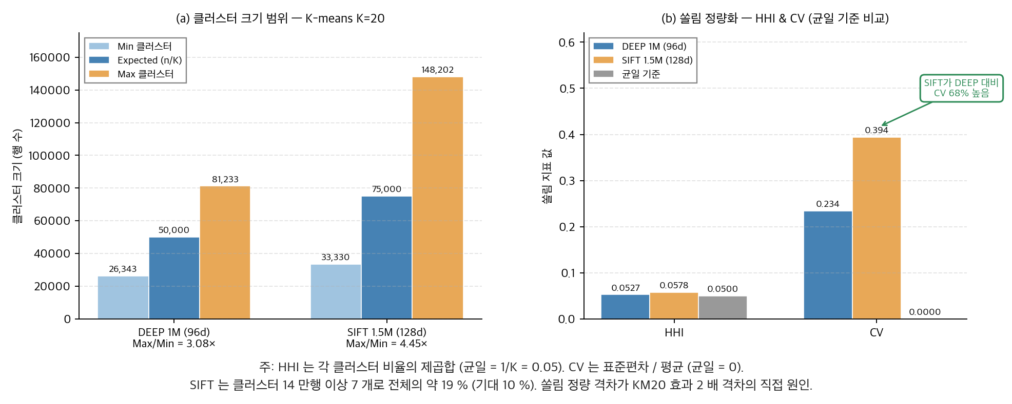
4-Ⅴ. 결과 해석 — 데이터 쏠림과 공간 인식 효과
Two-Level Decomposition + 클러스터 쏠림도 (HHI / CV) 정량
▣ KM20 개선 = Level 1 (비례 배분) + Level 2 (공간 인식)
▣ 데이터셋 쏠림도 — DEEP CV 0.234 vs SIFT CV 0.394 (68% 높음)
selectivity | KM20 | RANDOM20 | 격차 (Level 2) | 지배 요인
s = 50% | +1.64% | +2.20% | ~0 | 비례만
s = 30% | +2.62% | +0.26% | +2.4%p | Level 2
s = 10% | +4.19% | +1.74% | +2.5%p | Level 2
s = 5% | +1.85% | +0.79% | +1.1%p | Level 2
s = 1% | +8.93% | −10.67% | +19.6%p | ★ 공간 인식 단독
클러스터 쏠림도 — DEEP CV 0.234 vs SIFT CV 0.394 (HHI 정량)
SIFT 최대 클러스터 14.8 만 (기대값 7.5 만의 2 배)
상위 2 클러스터가 전체 19% 점유
KM20 효과 SIFT +3.07% (DEEP +1.64% 의 약 2 배)
★ 쏠림 ↑ ⇒ Level 2 (공간 인식) 단독 효과 ↑ — 본 가설 단조 관계 재확인
11 / 17

Slide 12
4-Ⅴ. RQ3 (설계) — 분포를 모를 때의 Recovery Rate 프레임워크
3 패러다임 × 7 방법 — W5~W7 실험 예정
▣ Recovery Rate = (방법X − RANDOM20) / (KM20 − RANDOM20)
P1
Offline Partition (4 방법)
P2
Online Query-Adaptive (2 방법)
P3
Weight-based (1 방법)
LSH Random Hyperplane
Distance-Shell
Importance Sampling
Random Projection (JL)
KDE-pilot (Neyman)
Hilbert Curve
Mini-batch K-means
1회 사전 처리 — KM20 와 비용 동등
Query 도착 시점 학습 — D_target 의존성 제거
Sample 후 재가중 — partition 자체 불필요
평가 조건
→ DEEP 1M · 8M · SIFT 1.5M 3 데이터셋 × 5 seed × 5 selectivity 동일 조건
★ 최소 1 방법이 RR ≥ 0.5 → 분포 미지 시에도 KM20 의 절반 효과 회수
12 / 17

Slide 13
5-Ⅰ. 현재 진행 상황 (W1~W4)
W1 ✓
W2 ✓
W3 ✓
W4 ▶
3/2~4/4
4/11~4/15
4/15~4/16
4/17~4/28
Scope · 환경 세팅
RQ1 Motivation
RQ2 Aware
보강 + 발표
· 주제 확정 (3/3)
· Phase 1 가설 H1 기각 (4/14)
· Phase 4 Pivot A native (4/14~15)
· Two-Level 분해 +19.6%p (4/16)
· Exqutor 채택 (4/3)
· Phase 5 로컬 4 지표 negative (4/15)
· Phase 6 Step 4 KM20 1-seed (4/15)
· HHI/CV 정량 (4/17)
· 서버 수령 + Docker (4/14)
· Design Constraint 발견 (4/14)
· 5-seed CI · DEEP 1M/8M/SIFT (4/16)
· RQ3 7-way 설계 (4/16)
· 코드·데이터 수령 (4/7~)
· 중간보고서 + 발표 (4/28)
✓ RQ1 + RQ2 본선 + 5-seed 외적 타당성 + RQ3 설계 — 학기 중간 시점 완료
13 / 17

Slide 14
5-Ⅱ. 향후 계획 (W5~W10)
W5
4/29~5/6
RQ3-A Offline Partition
Random K=20, Subspace decile, LSH 3 방법 — DEEP 1M 1-seed
W6
5/7~5/13
RQ3-A 5-seed
선별된 1~2 방법 5-seed × 3 데이터셋 — Recovery Rate 산출
W7
5/14~5/20
RQ3-B + Layer K sweep
Online + Weight 패러다임 + K=10/20/30/50 sweep
W8
5/21~5/27
심화 + 최종발표 준비
per-stratum BERN 최적화, sample_size sensitivity
W9
5/28~6/4
최종발표 + 전시회
5/27~29 발표, 6/5 전시회
W10
6/5~6/11
최종보고서 작성
RQ1 + RQ2 + RQ3 통합 + 실험 재현 가이드
산출물
최종발표 PDF (5/27~29) · 전시회 포스터 (6/5) · 최종보고서 PDF (6/11)
14 / 17

Slide 15
5-Ⅲ. 팀원별 역할 분담
1
팀장
2
주 발표자
3
실험·문서화
4
분석·작도
박세은
강재현
조현빈
이동욱
전체 일정 관리 · 자문 회신 정리 · 발표·보고서 총괄
중간발표 주 발표 · 슬라이드 검수 · Q&A 사회
RQ1/RQ2 실험 · vector.c native 구현 · 보고서 작성
통계 분석 (CI·Two-Level) · 그림 작성 · RQ3 설계
HIGHLIGHT
HIGHLIGHT
HIGHLIGHT
HIGHLIGHT
자문 컨택 정리 · 4 인 합의 주재
16 슬라이드 검수 · 리허설 2회
vector.c +228 줄 native 구현
Two-Level +19.6%p 분해 · 그림 8 종
▣ Q&A 응답 — 통계·CI 는 이동욱, 실험 디테일은 조현빈, 일정·체크포인트는 박세은 분담 (4 인 합의 후 진행)
15 / 17

Slide 16
결론 — 본 발표의 4 핵심 발견
RQ1 negative · RQ2 외적 타당성 · Two-Level 분해 · RQ3 설계
RQ1
RQ2
Two-Level
RQ3
Skew 지표는 Q-error 를 예측하지 못한다
Skew-Aware Sampling 의 외적 타당성
공간 인식 단독 효과 정량화
Recovery Rate 프레임워크 설계 완료
48 / 48
+1.64 ~ +3.07%
+19.6 %p
3 × 7
조합 모두 |ρ| < 0.2
DEEP 1M / 8M / SIFT 5-seed 95% CI
Level 2 단독 (DEEP 1M, s=0.010)
패러다임 × 방법 (W5~W7 실험)
글로벌 4 + 로컬 4 = 48 조합 모두 negative — query-side feature 사전 layer 정의 불가능성을 정량 증명 (Cohen 1988)
3 데이터셋 모두 BERN 위에서 추가 개선 — DEEP 1M vs 8M CI 겹침 (CONSISTENT) · SIFT 1.5M 약 2배 효과 (CV 0.394, 통계적 구별)
KM20 +8.93%, RANDOM20 −10.67% — 비례 배분 (Level 1) 과 공간 인식 (Level 2) 분해, 가설 단조 관계 재확인 (Horvitz-Thompson 1952)
Offline (LSH/RP/Hilbert/MiniBatch) + Online (Shell/KDE-pilot) + Weight (IS) — 분포 미지 시 KM20 의 절반 효과 회수 목표 (Neyman 1934)
★ skewed 거리 분포에서 카디널리티 추정 정확도 — 본 연구의 단계적 sanitize 가 측정 가능한 개선을 정량 확보
16 / 17

Slide 17
감사합니다
질문 부탁드립니다
속도는벡터
박세은 (팀장) · 강재현 · 조현빈 · 이동욱

